Slide 1
МЕЖДУНАРОДНАЯ ПРЕМИЯ
ПОЛУФИНАЛ
Название проекта: Создание информационно - образовательной среды поликлиники п. Приютово
Номинация: «Здоровье нации»
Автор: Мурзина Гульнара Ахтямовна

Slide 2
О ПРОЕКТЕ
КТО МЫ?
Актуальность и социальная значимость проекта:
Информирование населения через социальные сети улучшает коммуникацию между поликлиникой и населением
Целевая аудитория:
Пациенты поликлиники в возрасте 18+
Население поселка Приютово МР Белебеевский район РБ
И граждане, временно проживающие в других городах Российской Федерации
Цель:
Улучшение информационного обеспечения населения поселка Приютово и пациентоориентированности поликлиники
Задачи:
Снятие социальной напряженности в связи с недостатком узких специалистов.
Налаживание взаимодействия медицинских работников, общественности и населения

Slide 3
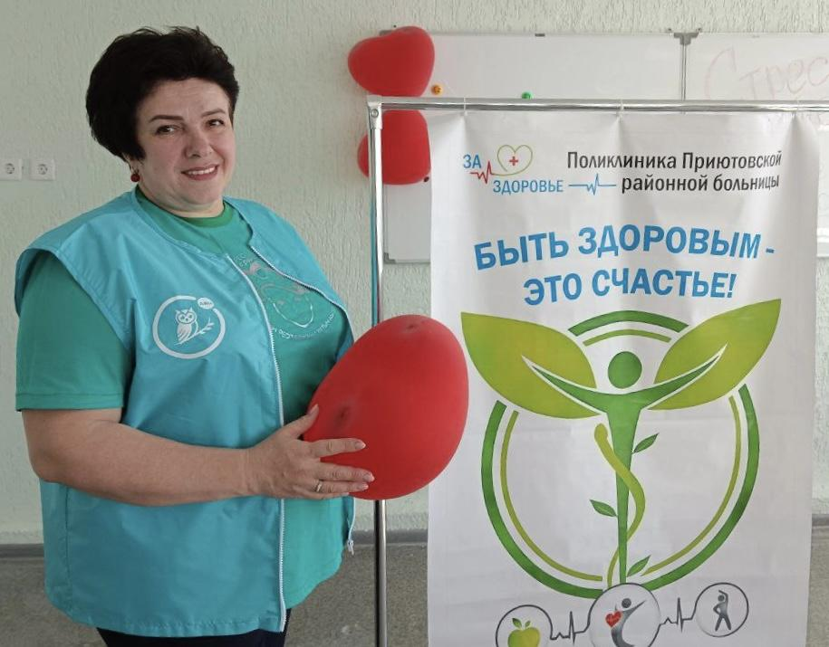
О ПРОЕКТЕ
КТО МЫ?
Основные мероприятия:
Занятия в Школе здоровья, Акция в рамках Дней народного здоровья, Рубрика «Спрашивайте, отвечаем», Программа " Прогулка с ответственным врачом", Конкурс видеопоздравлений с Международным днем медсестры, Виртуальная картинная галерея к Дню Победы, Фотоконкурсы, Флешмобы
Информация о команде проекта:
Мурзина Гульнара Ахтямовна - руководитель проекта
Сафина Альбина Валентиновна - научно-методическое сопровождение проекта
Филюшина Гузаль Римовна - информационно-практическое сопровождение
Захаров Евгений Леонидович - техническое сопровождение
фото
Качественные и количественные результаты:
За четыре месяца работы группы в социальных сетях количество подписчиков достигло более 950 человек
Разработаны два цикла занятий "Школы здоровью" - по гипертонической болезни и по женскому здоровья.
Успешно проведен цикл занятий по гипертонической болезни, охват составил в режиме оффлайн 300 человек, онлайн - более 5000.

Slide 4
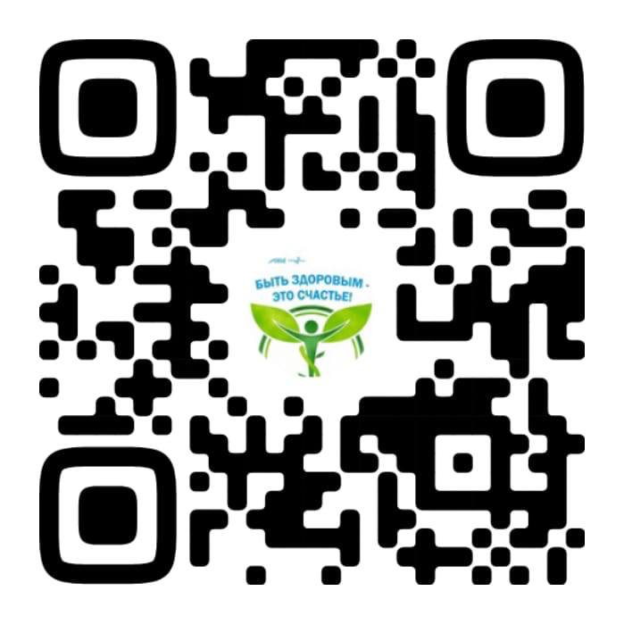
О ПРОЕКТЕ
МЫ В СОЦИАЛЬНЫХ СЕТЯХ
Ссылки и QR-коды на социальные сети проекта, организации:

Slide 5
ПРИЗНАНИЕ И ВОВЛЕЧЕННОСТЬ
(«ДЕЙСТВУЮЩИЕ ЛИЦА»)
БЛАГОПОЛУЧАТЕЛИ: Население п.Приютово от 18 лет, преимущественно пенсионеры
ВОЛОНТЁРЫ: корпус серебряных волонтеров п.Приютово. Волонтеры медики, волонтеры ДПК «Бригантина», волонтеры культуры Приютовской поселенческой библиотеки
ПАРТНЁРЫ: центр физкультуры и спорта рп.Приютово, Приютовская поселенческая библиотека, Приютовская школа искусств №2
ОРГАНЫ ВЛАСТИ:Администрация ГП Приютовский поссовет, отдел физкультуры и спорта, управление образованием МР Белебеевского района
МЕДИА: Ветеранский вестник, Белебеевские
известия, Республика Башкортостан, Ветеран Башкортостана, Урал сассы
ДОПОЛНИТЕЛЬНАЯ ИНФОРМАЦИЯ: победитель регионального этапа международной премии #МЫВМЕСТЕ

Slide 6
О ПРОЕКТЕ
КТО МЫ?
Реалистичность бюджета проекта и обоснованность планируемых расходов на реализацию проекта
Смета составлена с учетом реальных потребностей для оборудования образовательной зоны поликлиники. Приобретенное оборудование будет использоваться не только для проведения Школы здоровья, но и на других мероприятиях, направленных на профилактику профессионального выгорания медицинских сотрудников
Соответствие опыта и компетенций заявителя проекта планируемой деятельности
Руководитель проекта имеет высшее педагогическое образование, высшую квалификационную категорию и опыт реализации образовательных проектов Имеет опыт работы в СМИ и ведения социальных сетей
Задачи:
В перспективе расширение проекта в рамках поселка Приютово через социальное партнерство с образовательными учреждениями
Коллаборация с социальным проектом «Лекари Души»
Перспектива развития проекта (для категорий Волонтеры и Бизнес)

Slide 7
СПАСИБО ЗА ВНИМАНИЕ!
T.me/GulnaraMurzina
Vk.com/poly clinic_priutovo

